Slide 1
Повесь кормушку на опушке -
И быстро прилетят подружки,
Звонкоголосые красотки,
И посвистуньи и трещотки,…
О. Карелин

Slide 2
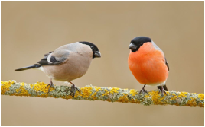
СНЕГИРЬ

Slide 3
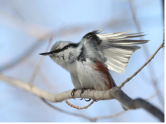
ПОПОЛЗЕНЬ

Slide 4
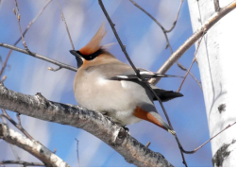
СВИРИСТЕЛЬ

Slide 5
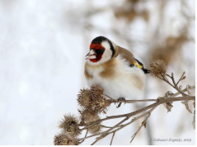
ЩЕГОЛ

Slide 6
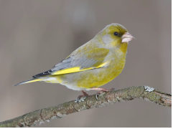
ЗЕЛЕНУШКА

Slide 7
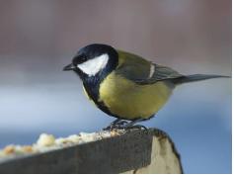
БОЛЬШАЯ СИНИЦА

Slide 8
Повесь кормушку на опушке -
И быстро прилетят подружки,
Звонкоголосые красотки,
И посвистуньи и трещотки,
Лесные птахи-невелички,
Лимонногрудые …
О. Карелин

Slide 9
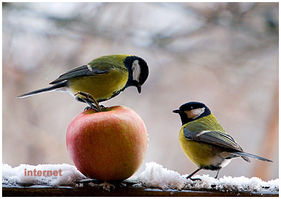
Синички

Slide 10
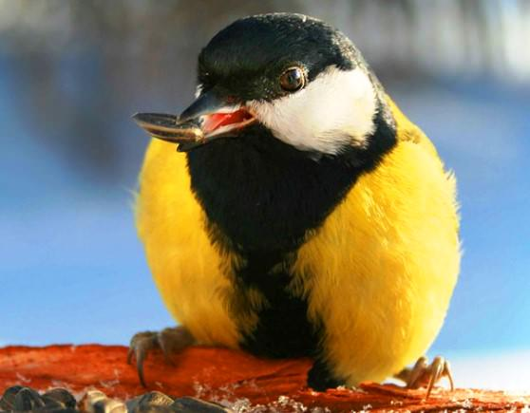
Так, среднестатистическая птица этого вида уничтожает вредителей за сутки столько, сколько весит сама, а это приблизительно 360 гусениц

Slide 11
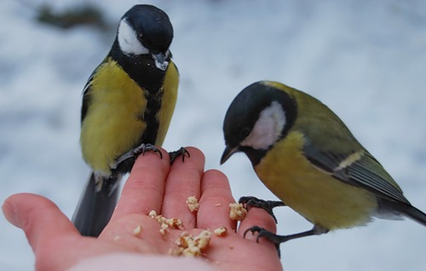
В холодный период времени эта птичка предпочитает жить где-то поблизости с человеком

Slide 12
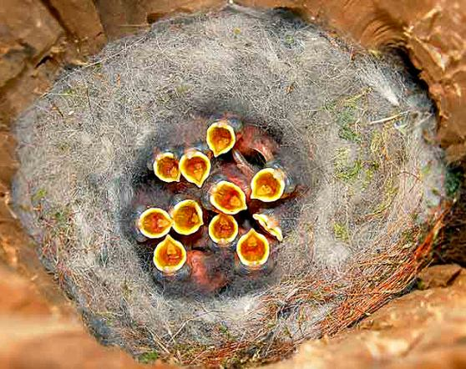
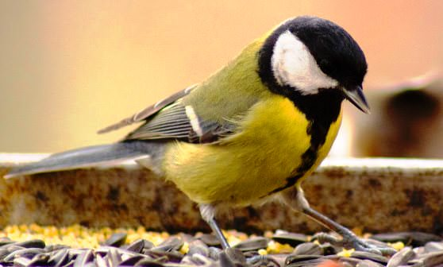
Знаете ли вы, как часто синицы кормят своих детенышей? 60 раз в час! То есть получается, что каждую минуту птенцы "наминают за обе щеки"

